Slide 1
BIL | TAJUK | TARIKH | SURATKHABAR
1 | PASARAN SAHAM MALAYSIA KEDUA TERBAIK SERANTAU | 1 APRIL 2024 | BERITA HARIAN
2 | BANK DUNIA KEKALKAN UNJURAN EKONOMI MALAYSIA PADA 4.3 PERATUS | 2 APRIL 2024 | BERITA HARIAN
3 | INFLASI MALAYSIA DIJANGKA 2.5 PERATUS | 2 APRIL 2024 | SINAR HARIAN
4 | ’MALAYSIA TO GROW 4.3PC THIS YEAR’ | 2 APRIL 2024 | NEW STRAITS TIMES
5 | HARGA RON95 PERLU DINAIKKAN SECARA BERPERINGKAT | 5 APRIL 2024 | BERITA HARIAN
6 | MODEL KERETA ELEKTRIK PERTAMA PROTON DIPERKENAL AWAL 2025 | 8 APRIL 2024 | BERITA HARIAN
7 | PETUNJUK AWAL AKTIVITI EKONOMI MALAYSIA SEMAKIN BAIK | 8 APRIL 2024 | BERITA HARIAN
8 | ”GAME CHANGER FOR FOREST CITY” / FOREST CITY GETTING SHOT IN THE ARM | 8 APRIL 2024 | NEW STRAITS TIMES
9 | SHIFT IN EXPORT DYNAMICS : Economists underscore the importence of technology in turning around the commodity sector | 8 APRIL 2024 | NEW STRAITS TIMES
10 | B40, SEBAHAGIAN M40 DIJANGKA DAPAT SUBSIDI BAHAN API | 9 APRIL 2024 | BERITA HARIAN
11 | PELABUR ASING KEMBALI JADI PEMBELI BERSIH BON KERAJAAN | 9 APRIL 2024 | BERITA HARIAN
12 | RINGGIT DIUNJUR MENGUKUH SEPARUH KEDUA 2024, AWAL 2025 | 9 APRIL 2024 | BERITA HARIAN
13 | EKSPORT MALAYSIA DIJANGKA TERUS MENINGKAT TAHUN INI | 12 APRIL 2024 | BERITA HARIAN
14 | PERMINTAAN, HARGA SARUNG TANGAN GETAH DIJANGKA MENINGKAT | 12 APRIL 2024 | BERITA HARIAN
15 | ’MILDY POSITIVE FOR MALAYSIA’ | 12 APRIL 2024 | NEW STRAITS TIMES
16 | KADAR PENGANGGURAN BELIA BERTERUSAN MEMBIMBANGKAN | 15 APRIL 2024 | BERITA HARIAN
17 | RINGGIT, SEKTOR EKONOMI TERKESAN KONFLIK ASIA BARAT | 16 APRIL 2024 | BERITA HARIAN
18 | LAPORAN KREDIT ÁMARAN AWAL’ BANTU URUS, PERBAIKI STATUS KEWANGAN | 17 APRIL 2024 | SINAR HARIAN
19 | SEPARUH PEKERJA SEDIA BERHENTI JIKA KERJAYA TIDAK BERKEMBANG | 17 APRIL 2024 | BERITA HARIAN

Slide 2
BIL | TAJUK | TARIKH | SURATKHABAR
20 | IMF NAIKKAN UNJURAN PERTUMBUHAN EKONOMI MALAYSIA | 18 APRIL 2024 | BERITA HARIAN
21 | IMPAK POSITIF RASIONALISASI SUBSIDI DIRASAI TAHUN DEPAN | 22 APRIL 2024 | BERITA HARIAN

Slide 3
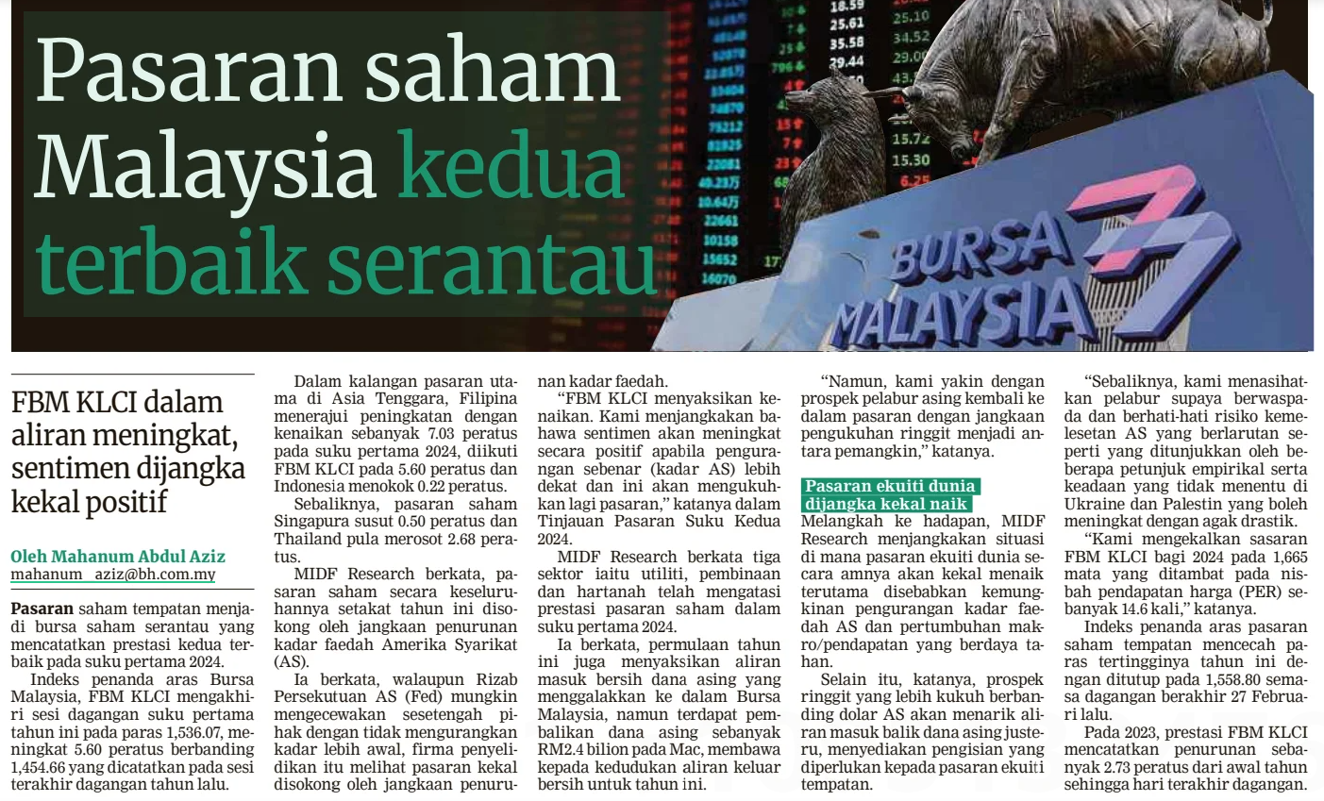
BERITA HARIAN
1 APRIL 2024
BH|PASARAN SAHAM MALAYSIA KEDUA TERBAIK SERANTAU|MS 23

Slide 4
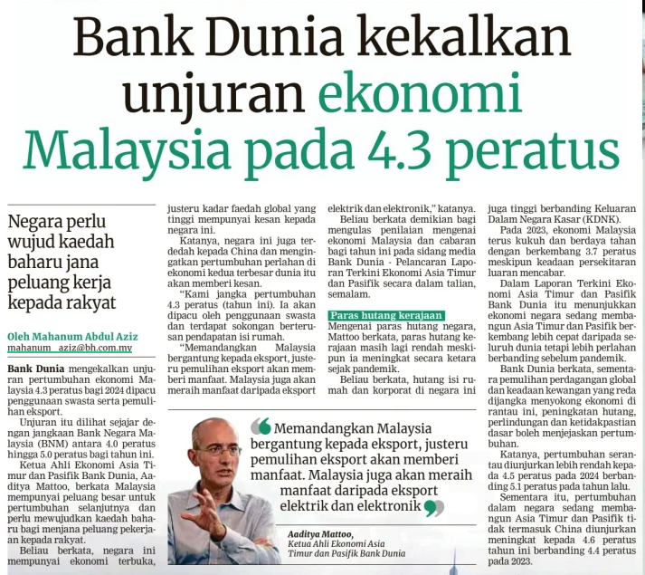
BERITA HARIAN
2 APRIL 2024
BH|BANK DUNIA KEKALKAN UNJURAN EKONOMI MALAYSIA PADA 4.3 PERATUS| MS 22

Slide 5
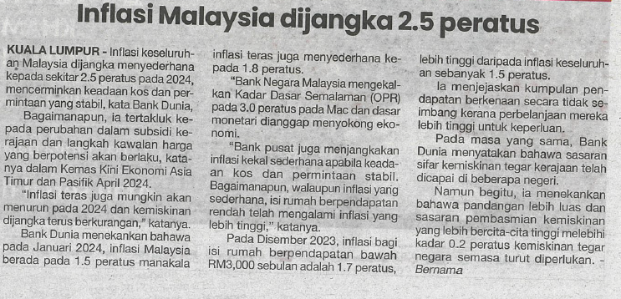
SINAR HARIAN
2 APRIL 2024
BH|INFLASI MALAYSIA DIJANGKA 2.5 PERATUS|MS 30

Slide 6
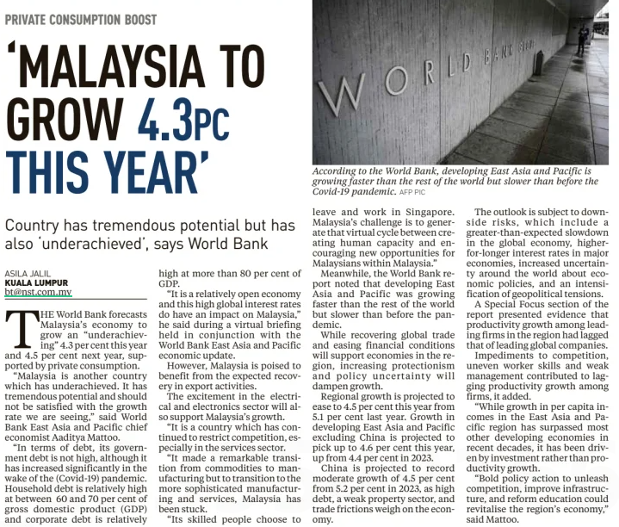
NEW STRAITS TIMES
2 APRIL 2024
NST|’MALAYSIA TO GROW 4.3PC THIS YEAR’| MS 2

Slide 7
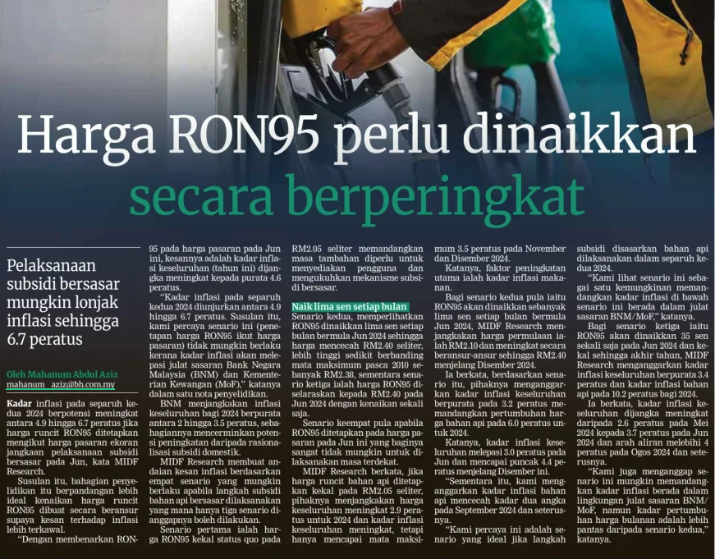
BERITA HARIAN
5 APRIL 2024
BH|HARGA RON95 PERLU DINAIKKAN SECARA BERPERINGKAT| MS 26

Slide 8
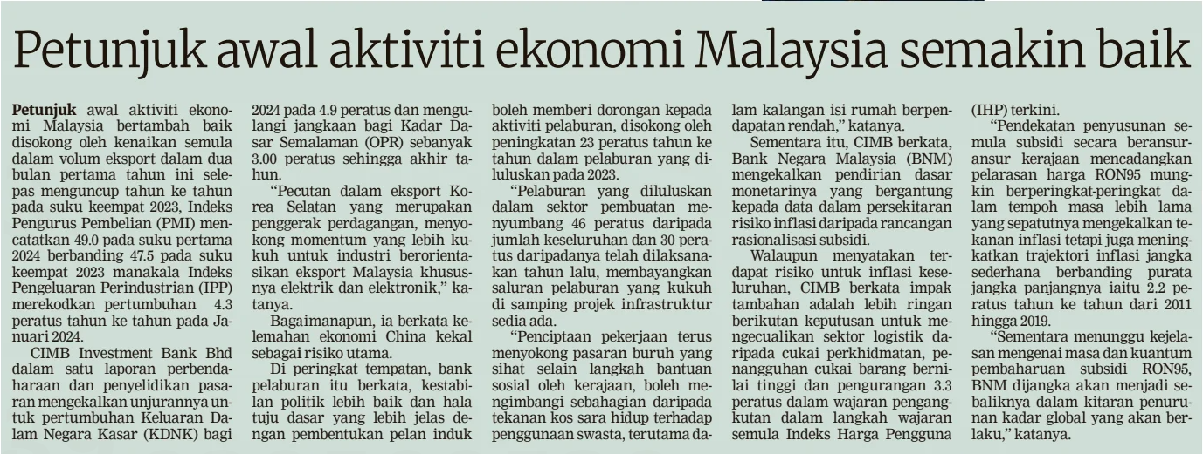
BERITA HARIAN
8 APRIL 2024
BH|PETUNJUK AWAL AKTIVITI EKONOMI MALAYSIA SEMAKIN BAIK| MS 20

Slide 9
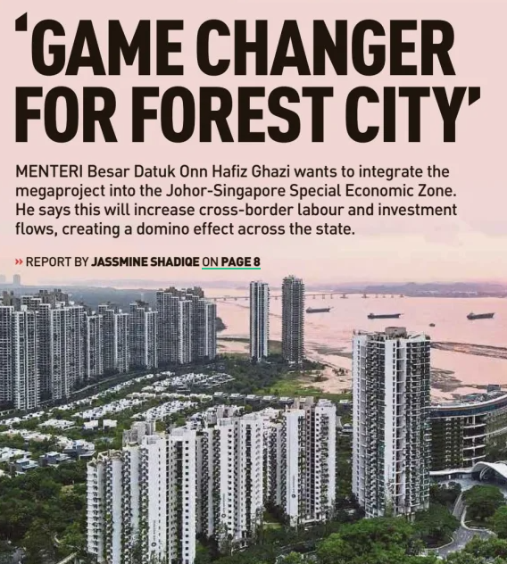
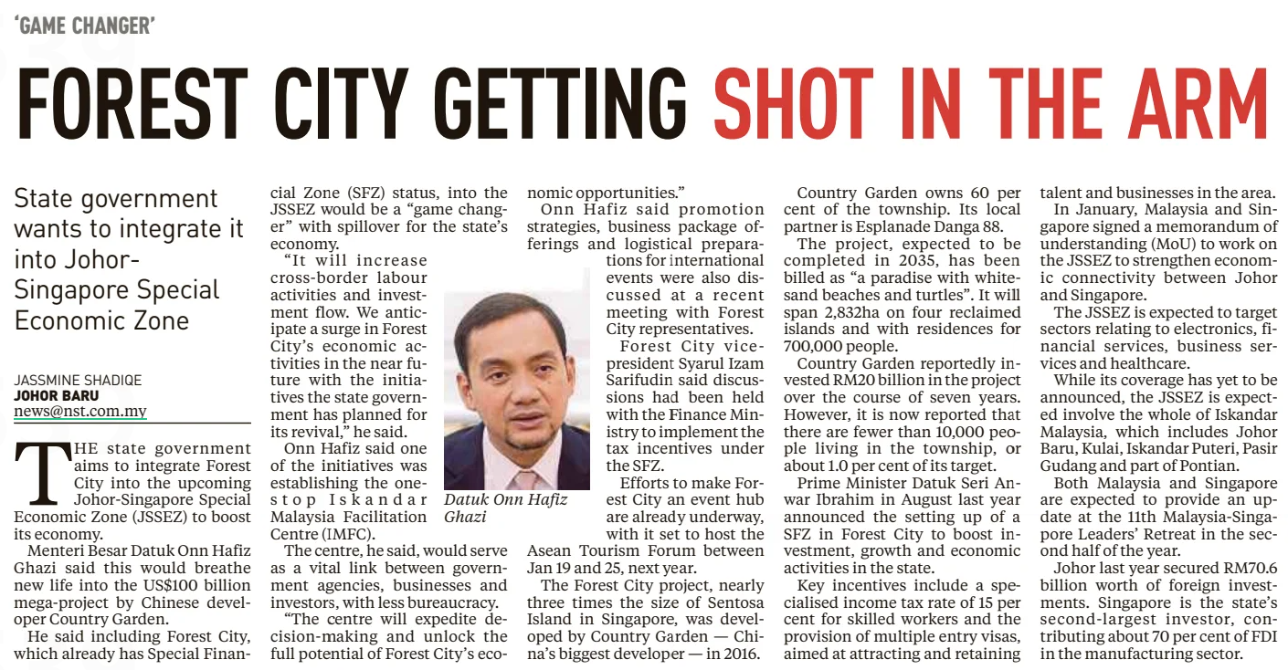
NEW STRAITS TIMES
8 APRIL 2024
NST|”GAME CHANGER FOR FOREST CITY” / FOREST CITY GETTING SHOT IN THE ARM| MS 8

Slide 10
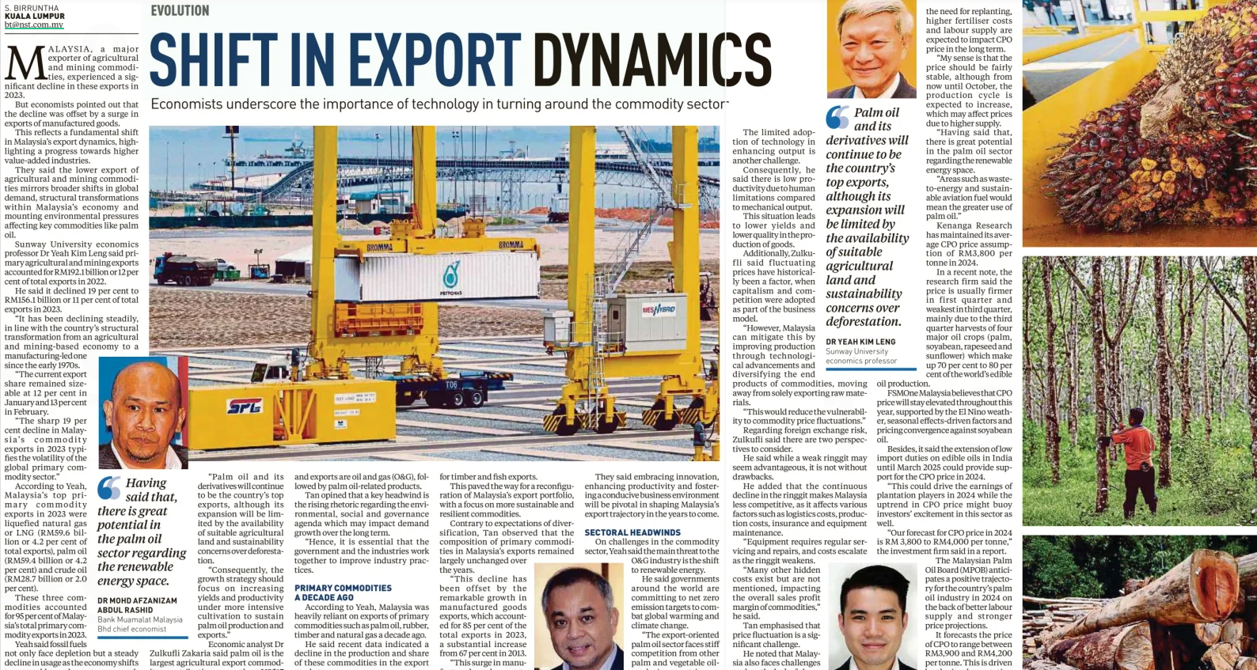
NEW STRAITS TIMES
8 APRIL 2024
NST|SHIFT IN EXPORT DYNAMICS : Economists underscore the importence of technology in turning around the commodity sector| MS 4

Slide 11
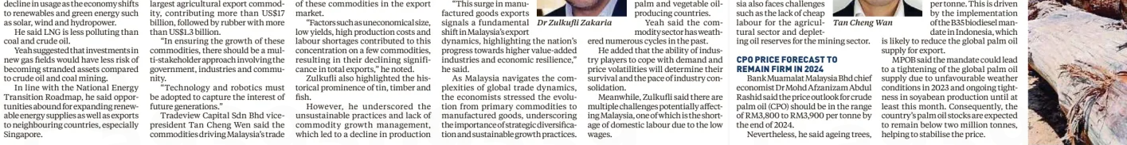
NEW STRAITS TIMES
8 APRIL 2024
NST|SHIFT IN EXPORT DYNAMICS : Economists underscore the importence of technology in turning around the commodity sector| MS 4 (SAMBUNGAN)

Slide 12
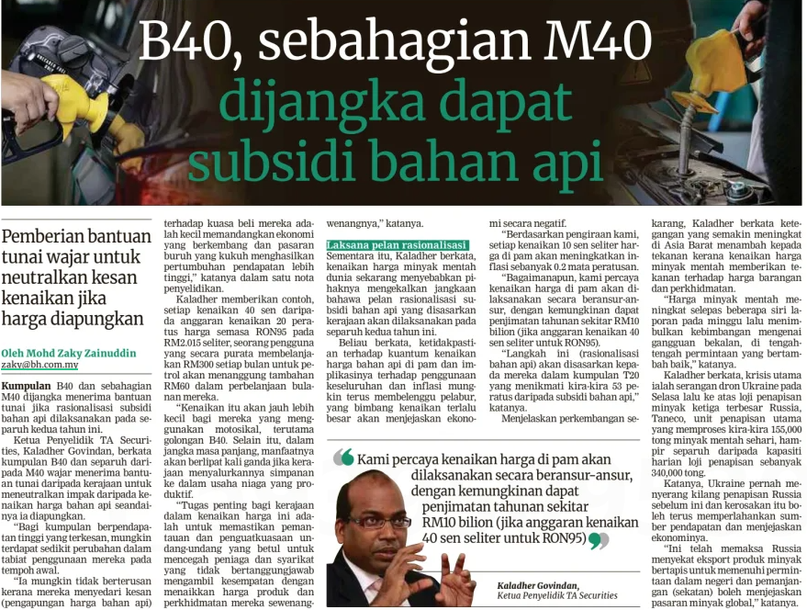
BERITA HARIAN
9 APRIL 2024
BH|B40, SEBAHAGIAN M40 DIJANGKA DAPAT SUBSIDI BAHAN API| MS 28

Slide 13
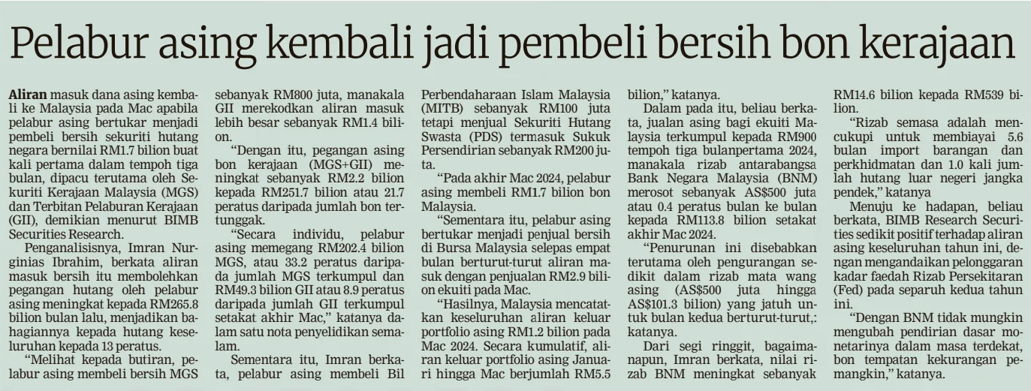
BERITA HARIAN
9 APRIL 2024
BH|PELABUR ASING KEMBALI JADI PEMBELI BERSIH BON KERAJAAN| MS 28

Slide 14
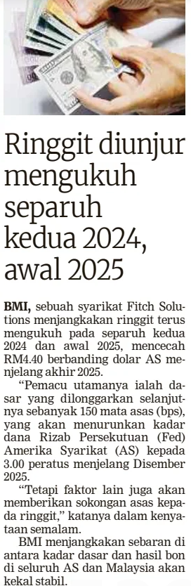
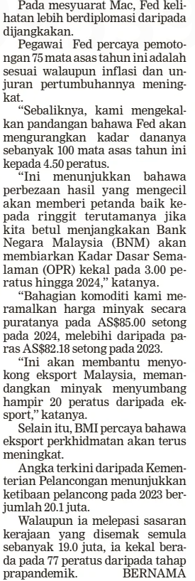
BERITA HARIAN
9 APRIL 2024
BH|RINGGIT DIUNJUR MENGUKUH SEPARUH KEDUA 2024, AWAL 2025| MS 29

Slide 15
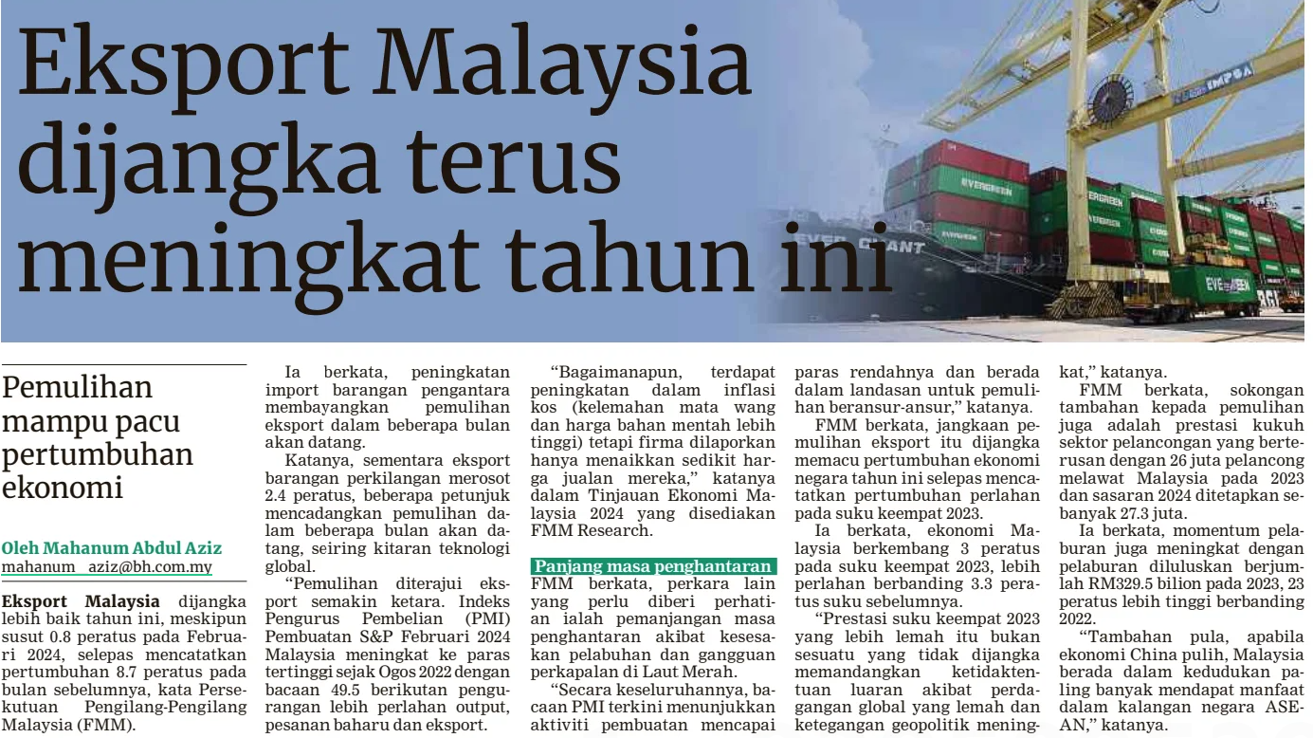
BERITA HARIAN
12 APRIL 2024
BH|EKSPORT MALAYSIA DIJANGKA TERUS MENINGKAT TAHUN INI| MS 21

Slide 16
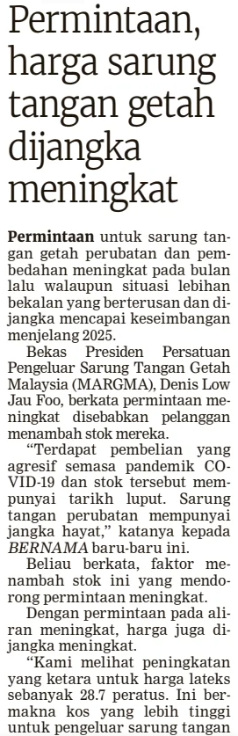
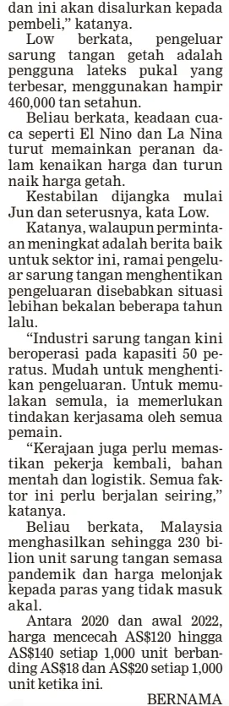
BERITA HARIAN
12 APRIL 2024
BH|PERMINTAAN, HARGA SARUNG TANGAN GETAH DIJANGKA MENINGKAT| MS 22

Slide 17
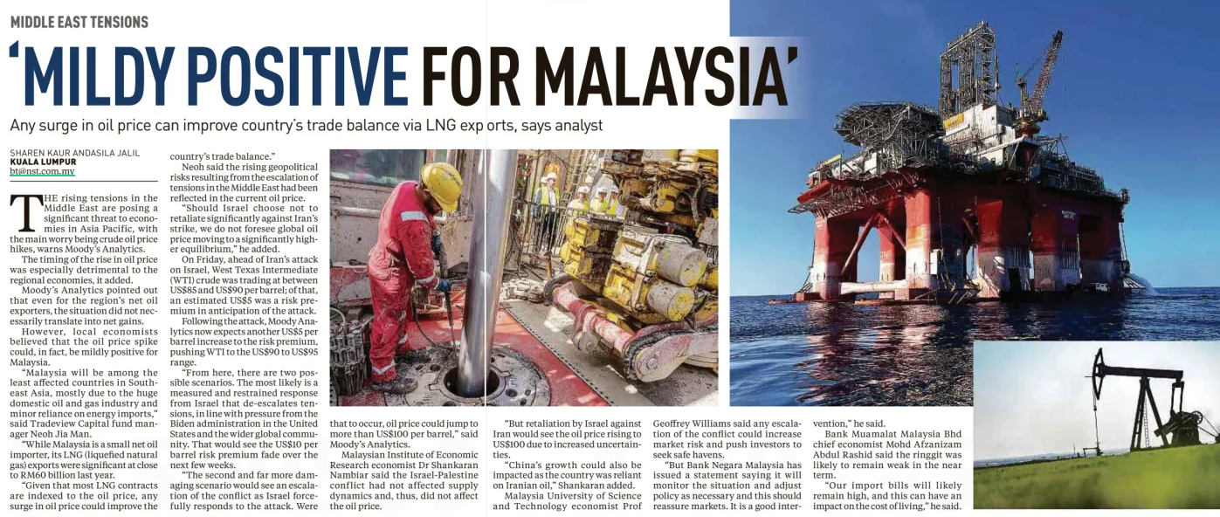
NEW STRAITS TIMES
12 APRIL 2024
NST|’MILDY POSITIVE FOR MALAYSIA’| MS 5

Slide 18
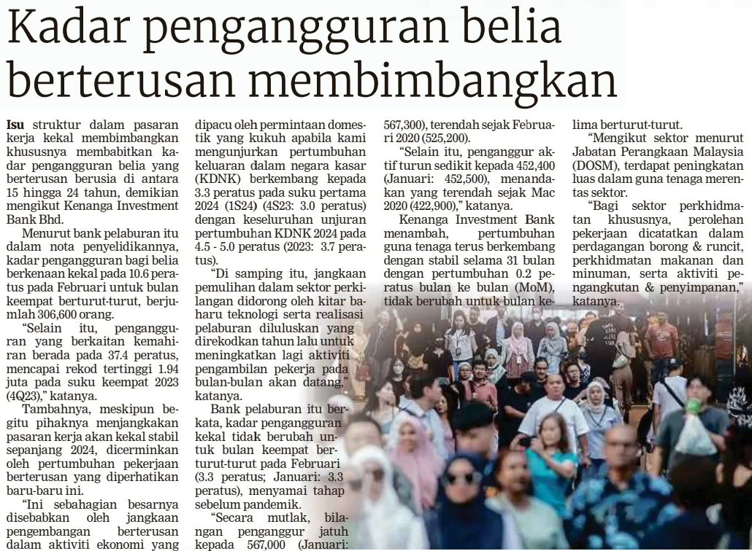
BERITA HARIAN
15 APRIL 2024
BH|KADAR PENGANGGURAN BELIA BERTERUSAN MEMBIMBANGKAN| MS 21

Slide 19
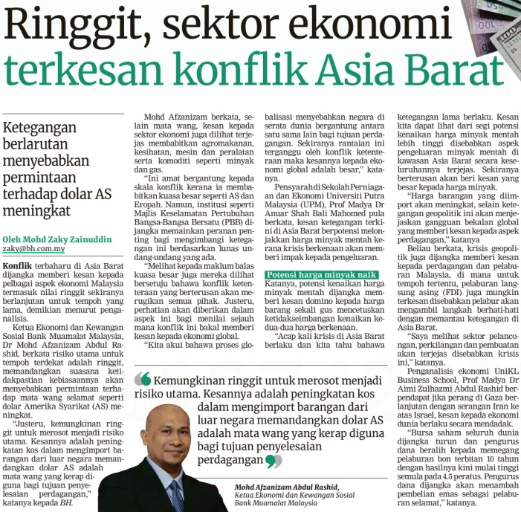
BERITA HARIAN
16 APRIL 2024
BH|RINGGIT, SEKTOR EKONOMI TERKESAN KONFLIK ASIA BARAT| MS 23

Slide 20
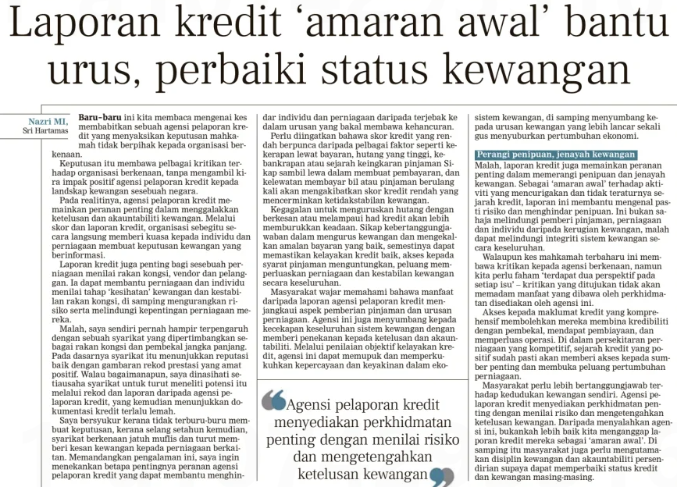
BERITA HARIAN
17 APRIL 2024
BH|LAPORAN KREDIT ÁMARAN AWAL’ BANTU URUS, PERBAIKI STATUS KEWANGAN| MS 11

Slide 21
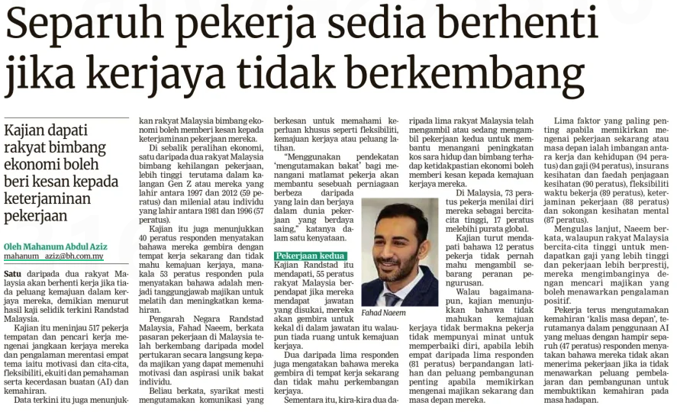
BERITA HARIAN
17 APRIL 2024
BH|SEPARUH PEKERJA SEDIA BERHENTI JIKA KERJAYA TIDAK BERKEMBANG| MS 22

Slide 22
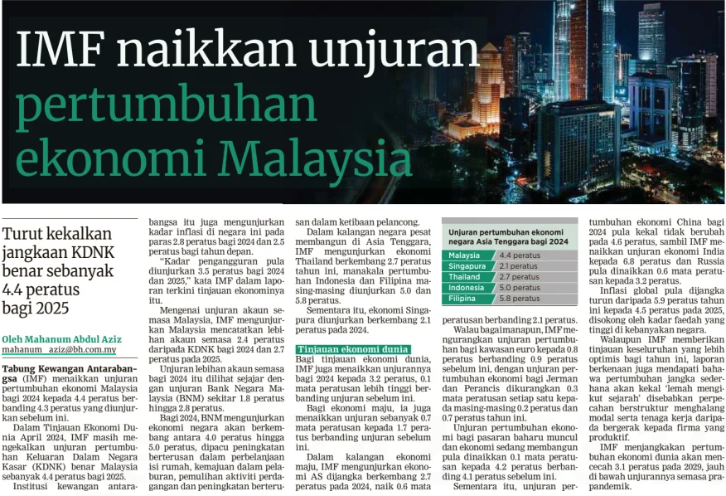
BERITA HARIAN
18 APRIL 2024
NST|IMF NAIKKAN UNJURAN PERTUMBUHAN EKONOMI MALAYSIA| MS 25

Slide 23
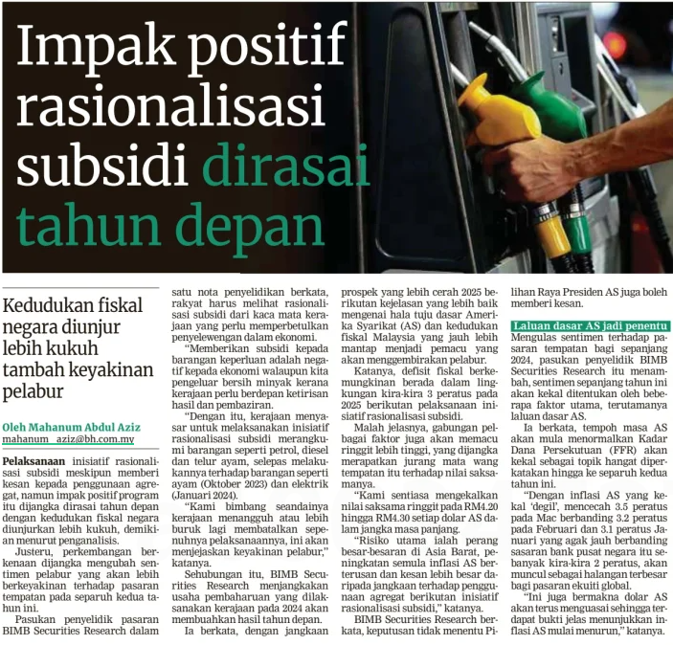
BERITA HARIAN
22 APRIL 2024
BH|IMPAK POSITIF RASIONALISASI SUBSIDI DIRASAI TAHUN DEPAN| MS 20

